Slide 1
ARM64 Assembly 기초
https://youtu.be/mVoXiiM1GT4

Slide 2
Introduce ARMv8
2011년에 발표된 ARM의 64-bit 아키텍처
AArch64 혹은 ARM64은 64-bit 명령어셋 아키텍처이다.
ARMv8은 AArch64를 지원하며, AArch32의 호환성을 제공한다.

Slide 3
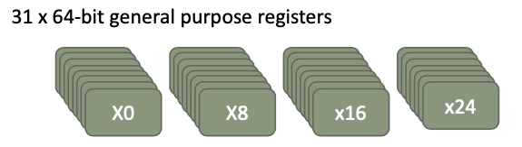
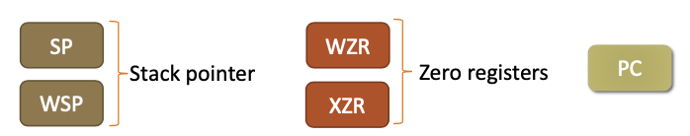
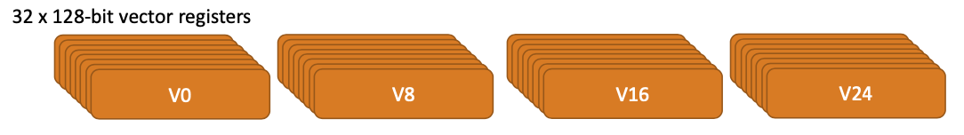
ARMv8 Register
31개의 범용 64-bit 레지스터를 제공하며, 32개의 128-bit 벡터 레지스터를 제공한다.

Slide 4
Vector Register
16B / 8B (Byte, 8-bit)
8H / 4H (Half Word, 16-bit)
4S / 2S (Word, 32-bit)
2D (Double Word, 64-bit)
8 | 8 | 8 | 8 | 8 | 8 | 8 | 8 | 8 | 8 | 8 | 8 | 8 | 8 | 8 | 8
 |  |  |  |  |  |  |  | 8 | 8 | 8 | 8 | 8 | 8 | 8 | 8
16 | 16 | 16 | 16 | 16 | 16 | 16 | 16
 |  |  |  | 16 | 16 | 16 | 16
32 | 32 | 32 | 32
 |  | 32 | 32
64 | 64

Slide 5
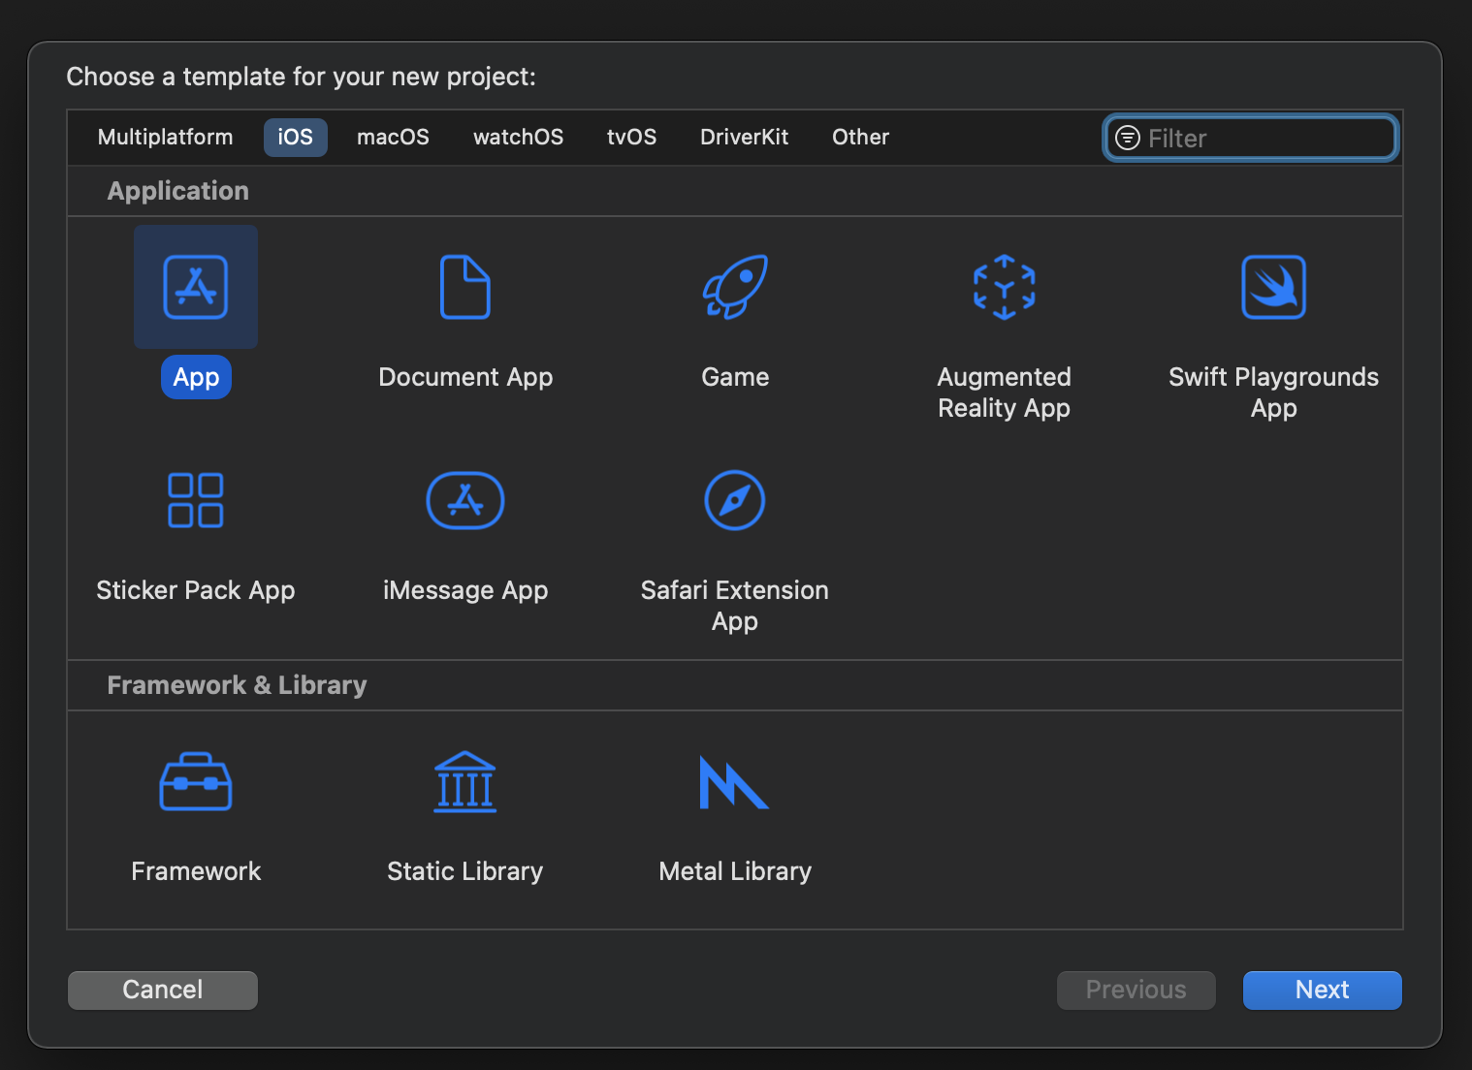
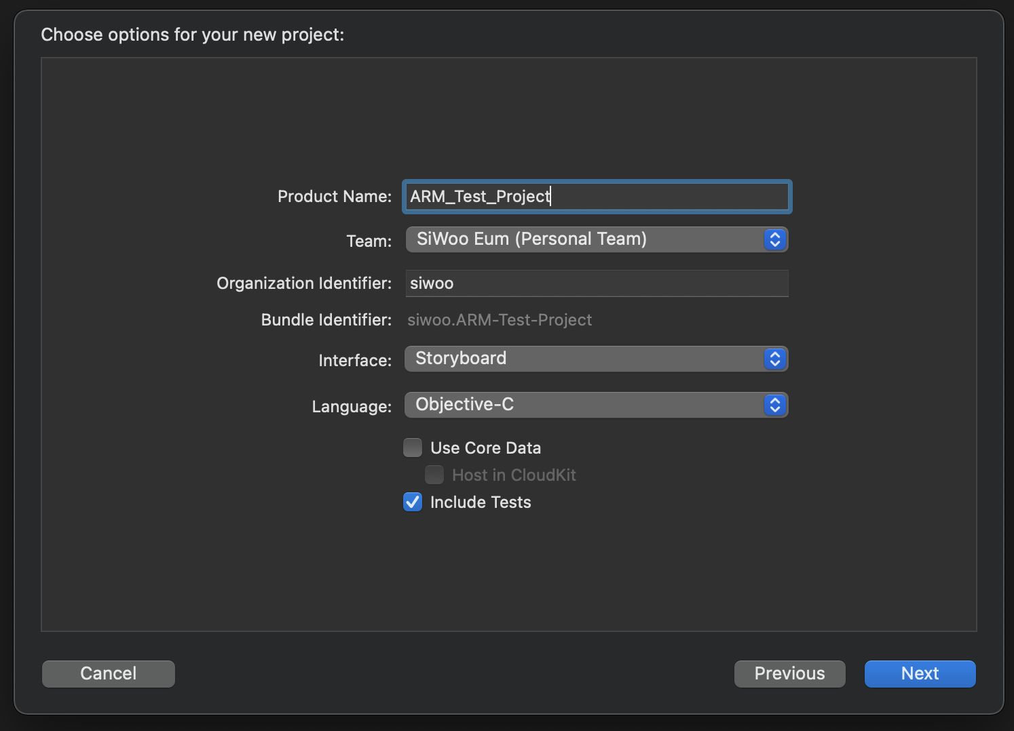
Programming Example
Xcode 상에서 프로그래밍 가능
New Project -> IOS -> APP
Team 설정 -> Objective-C(Language)

Slide 6
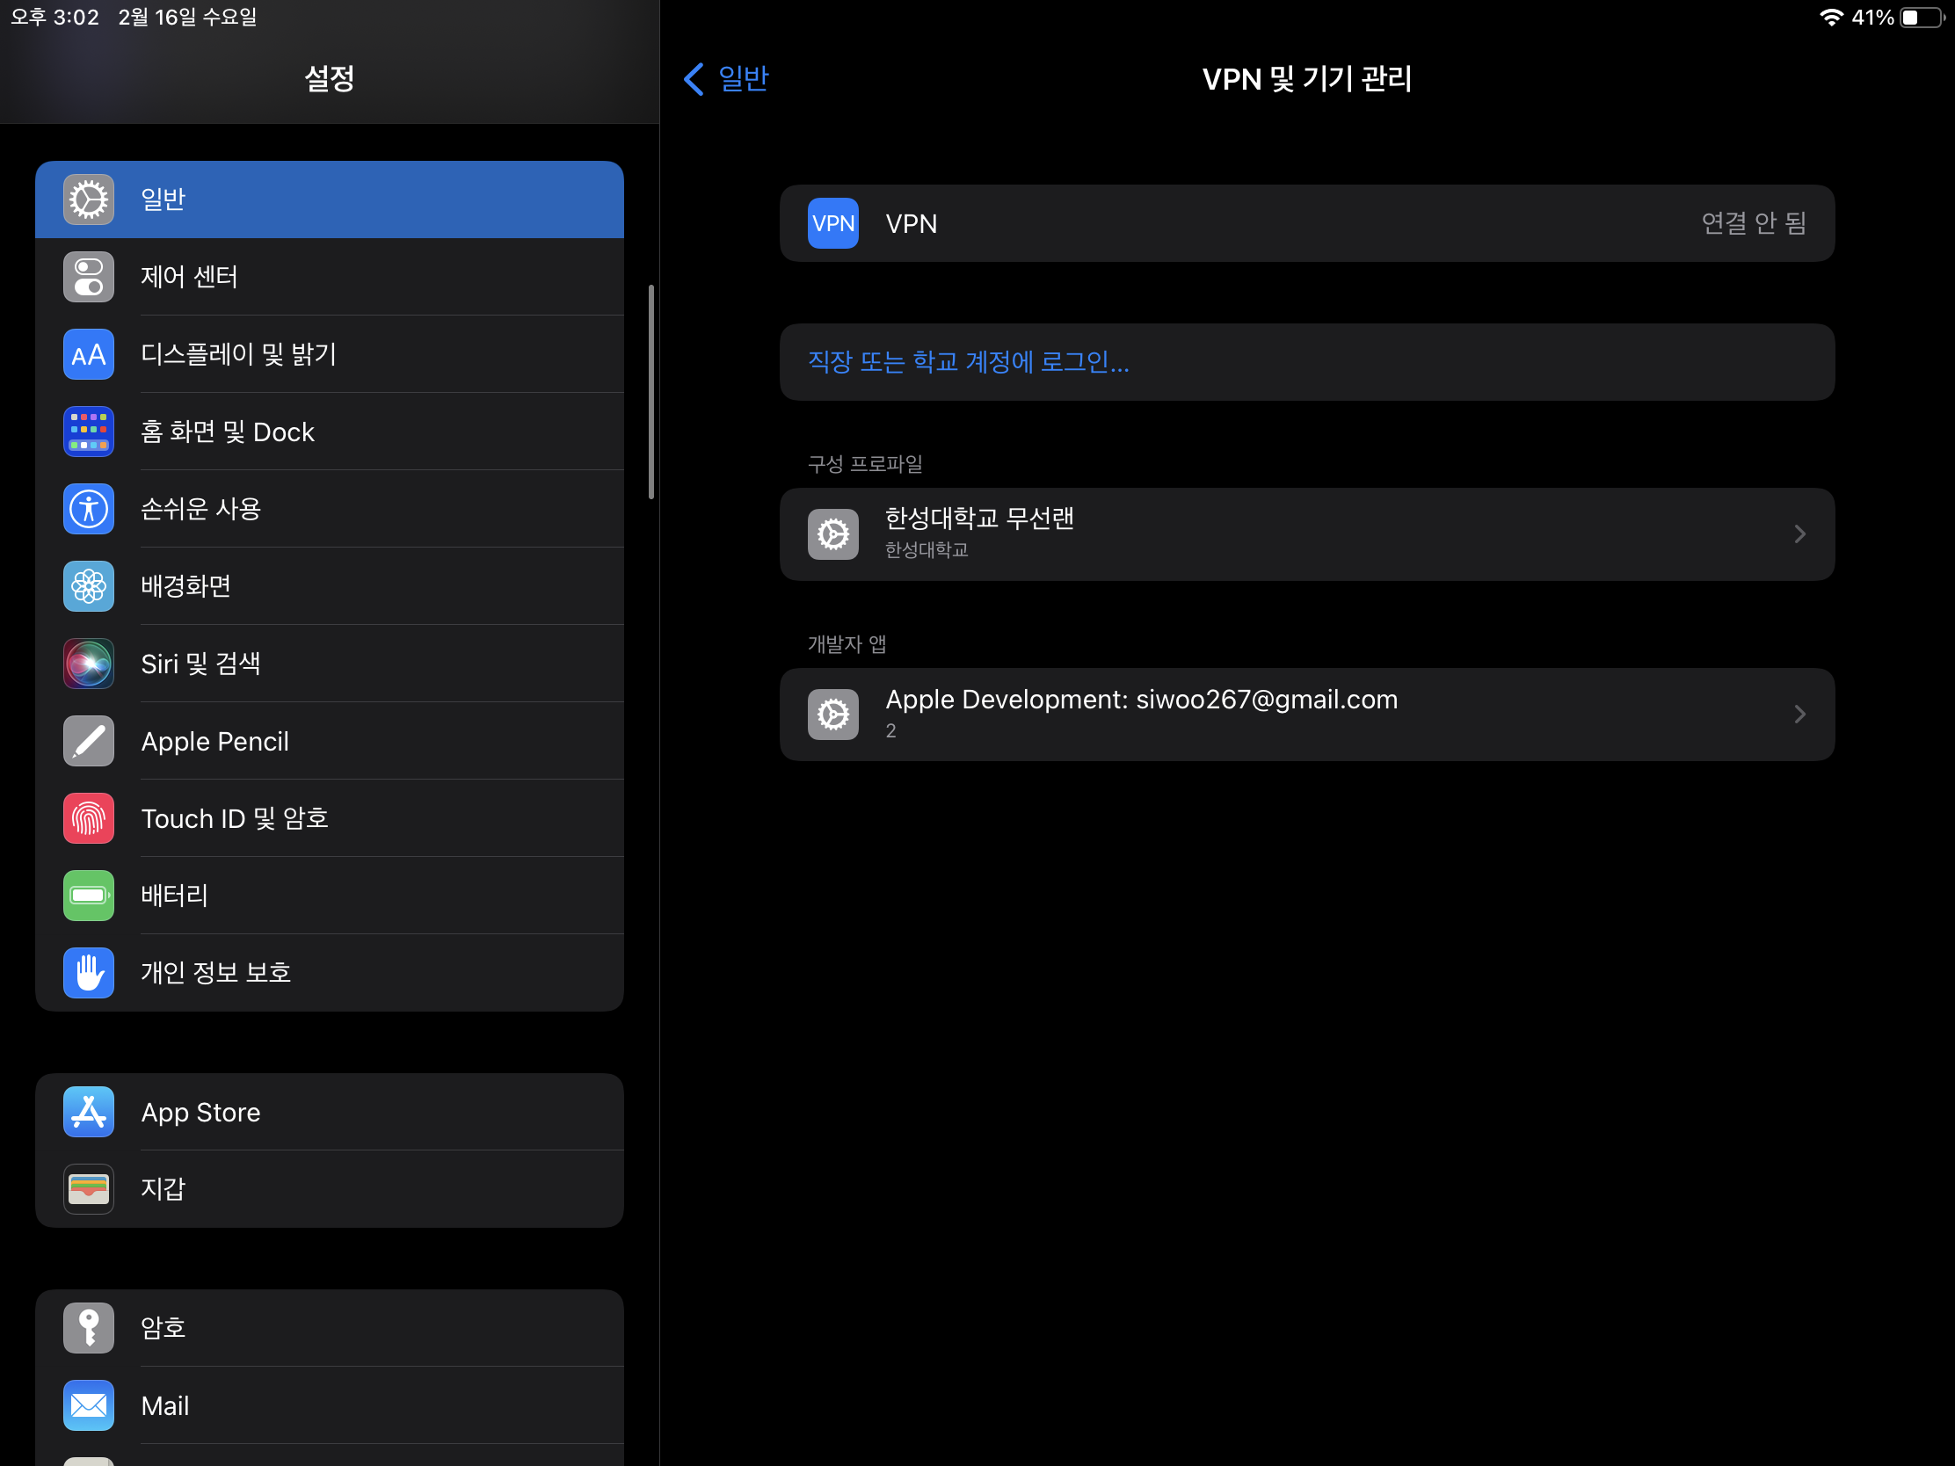
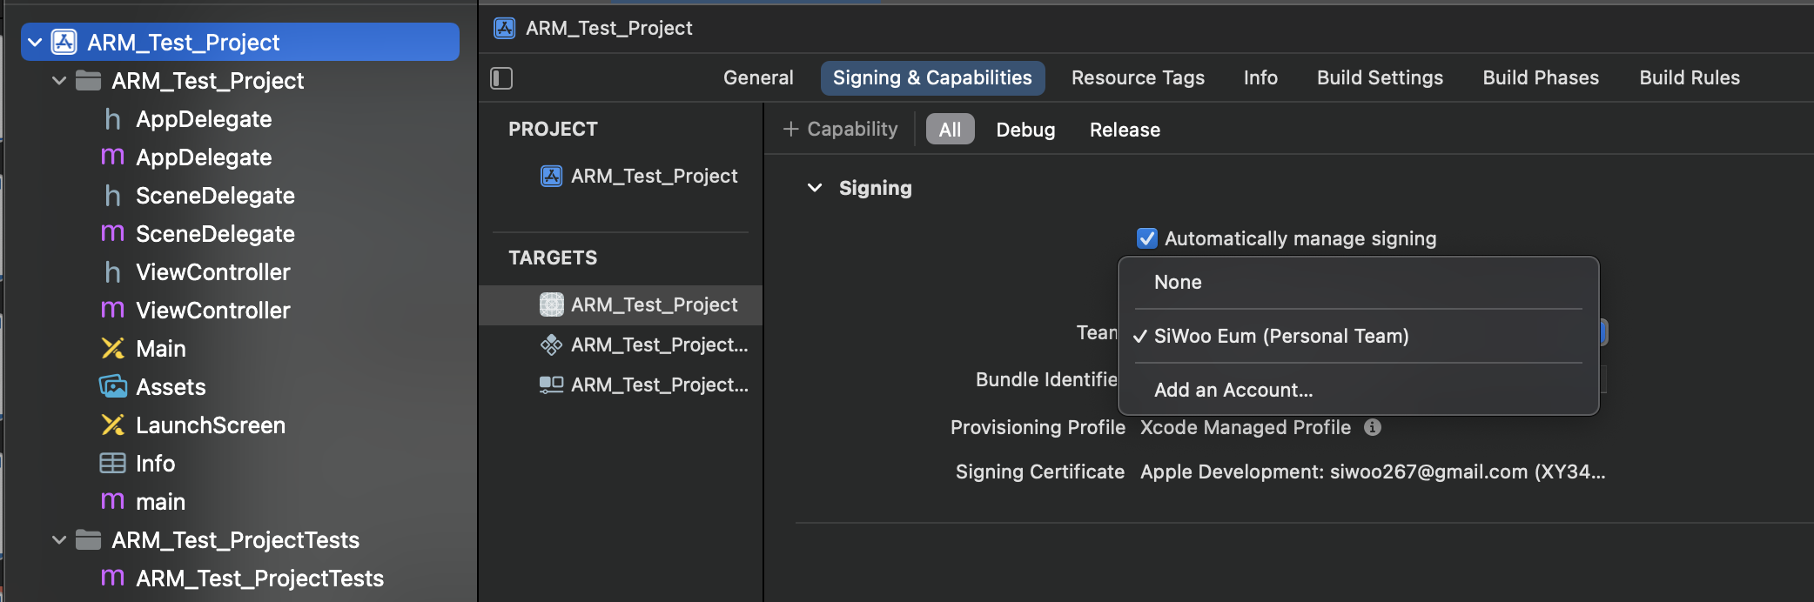
Programming Example

Slide 7
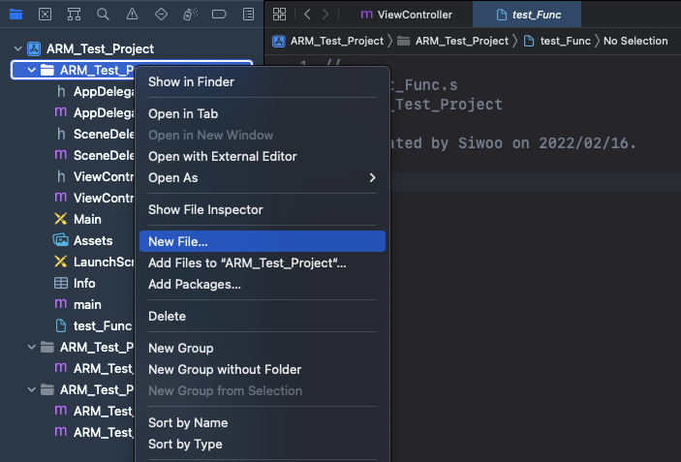
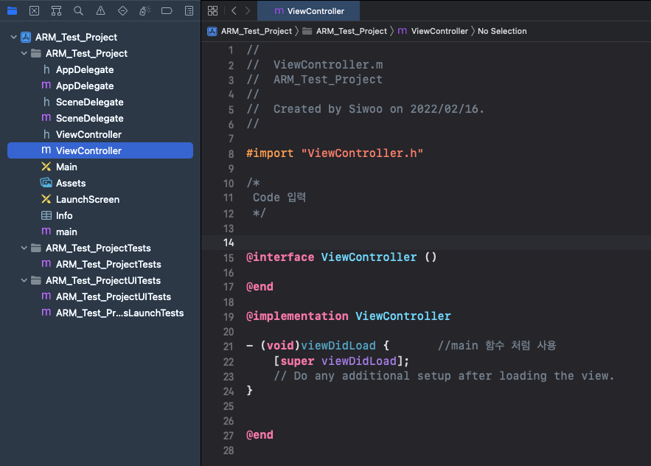
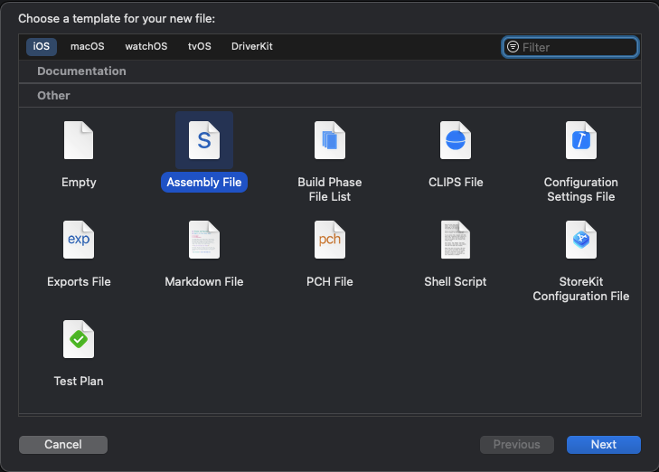
Programming Example

Slide 8
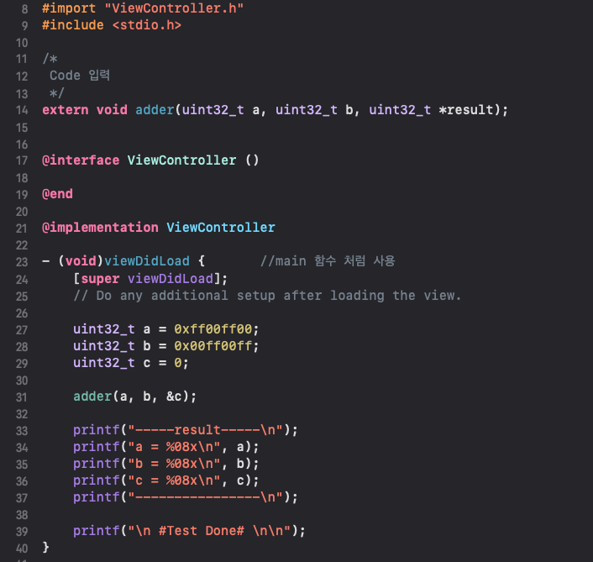
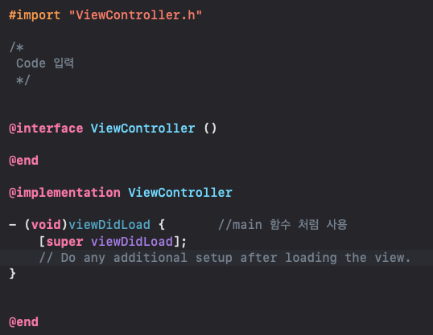
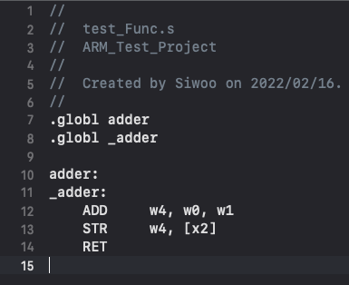
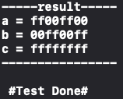
Programming Example (Scalar Register)

Slide 9
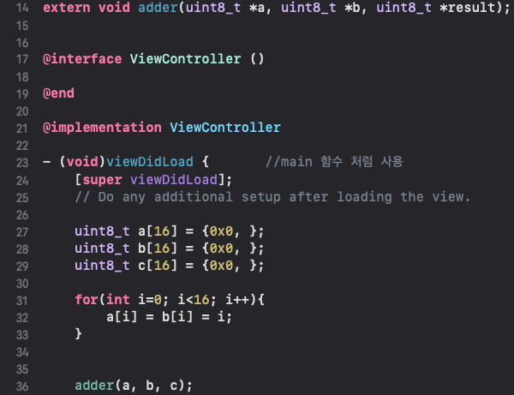
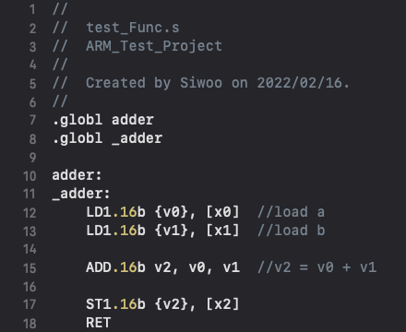
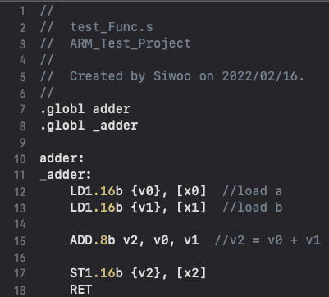



Programming Example (Vector Register)
v0
15 | 14 | 13 | 12 | 11 | 10 | 9 | 8 | 7 | 6 | 5 | 4 | 3 | 2 | 1 | 0
+
v1
15 | 14 | 13 | 12 | 11 | 10 | 9 | 8 | 7 | 6 | 5 | 4 | 3 | 2 | 1 | 0
v2
30 | 28 | 26 | 24 | 22 | 20 | 18 | 16 | 14 | 12 | 10 | 8 | 6 | 4 | 2 | 0

Slide 10
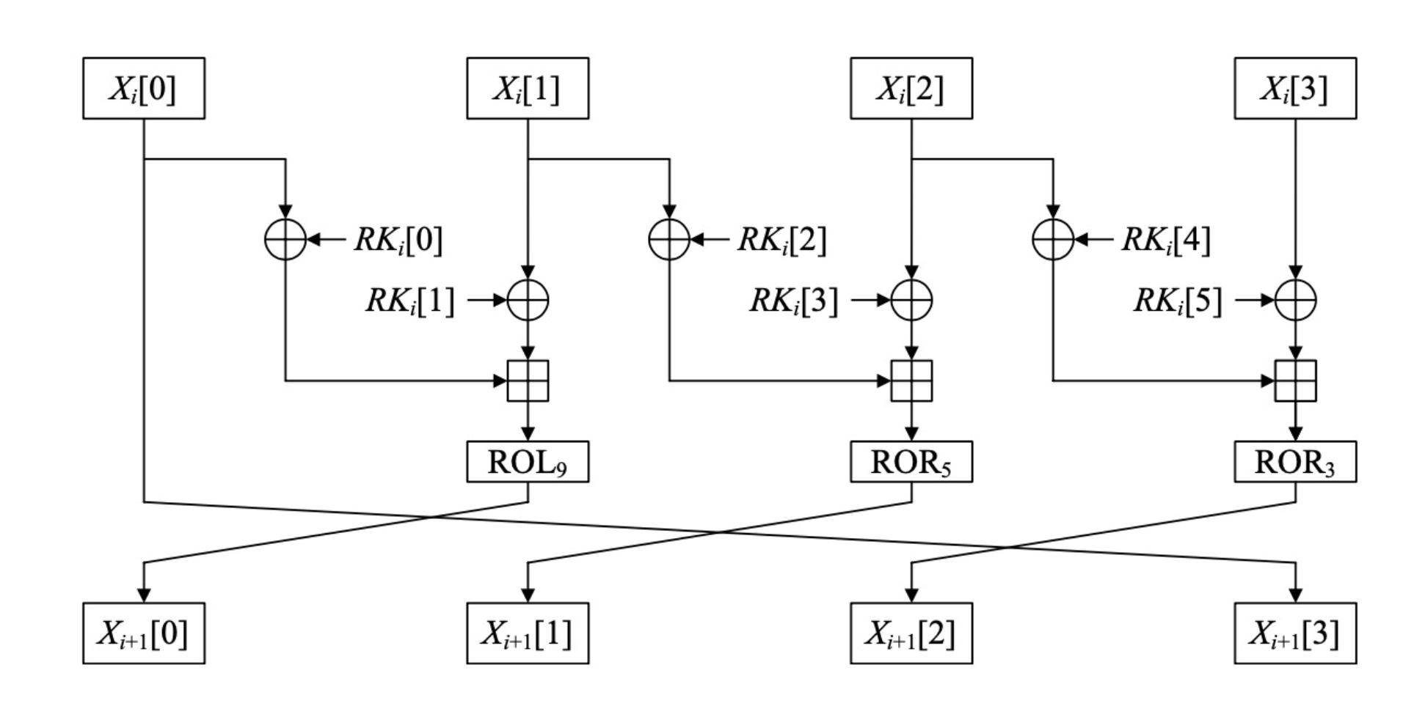
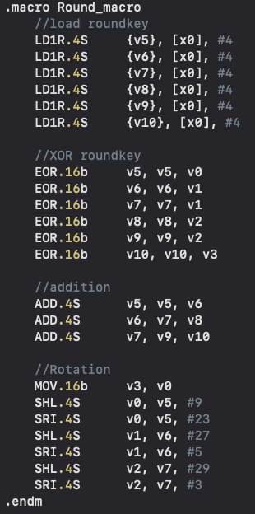
LEA 구현 실습
X[0] | X[0] | X[0] | X[0]
X[1] | X[1] | X[1] | X[1]
X[2] | X[2] | X[2] | X[2]
X[3] | X[3] | X[3] | X[3]

Slide 11
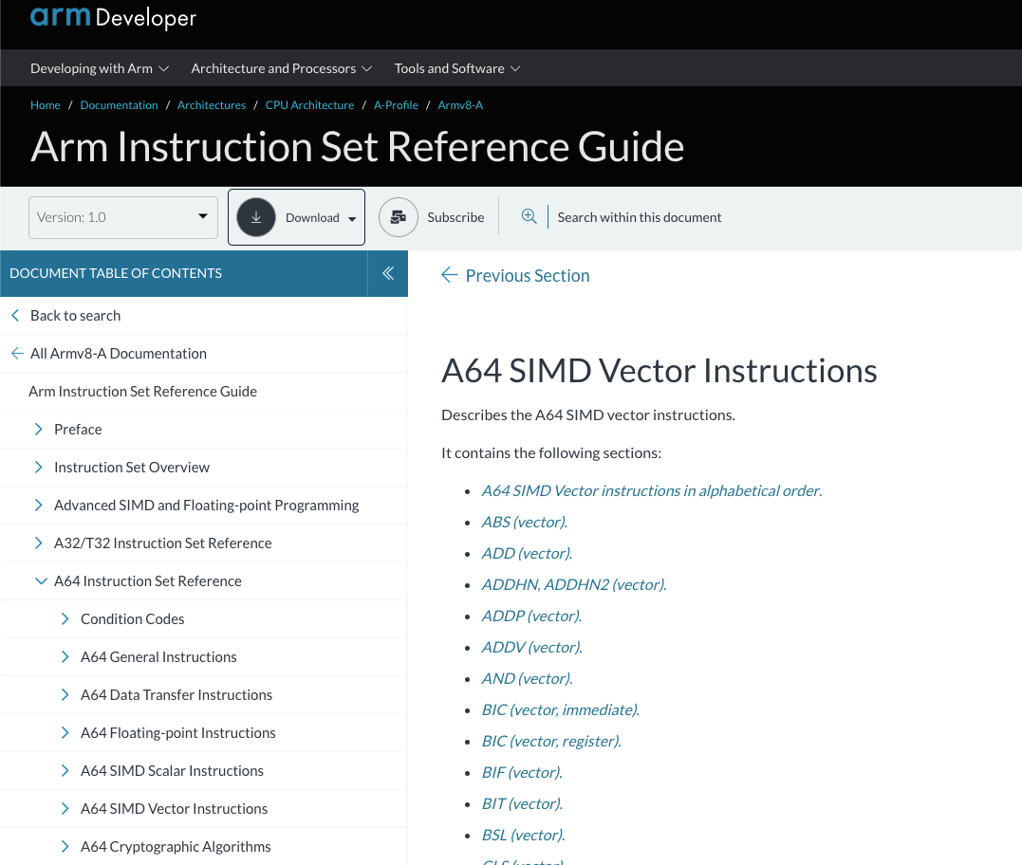
Arm Instruction Set Reference Guide
Arm에서 사용하는 명령어 설명서
https://developer.arm.com/documentation/100076/0100/a64-instruction-set-reference/a64-simd-vector-instructions

Slide 12
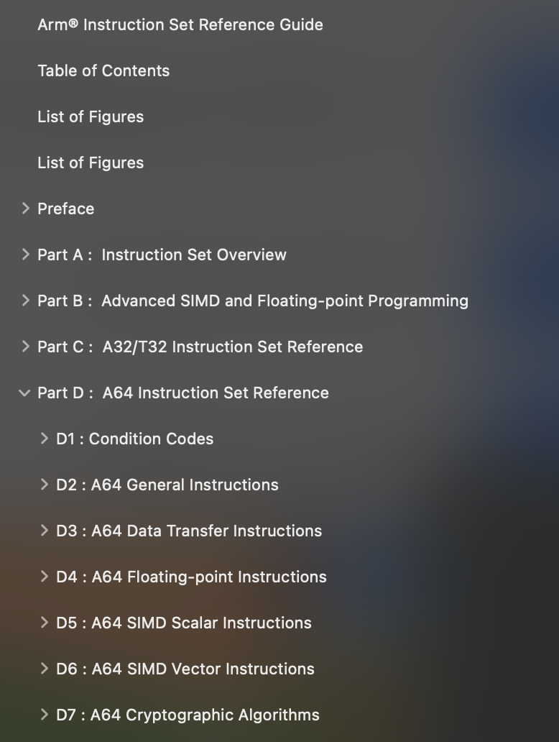
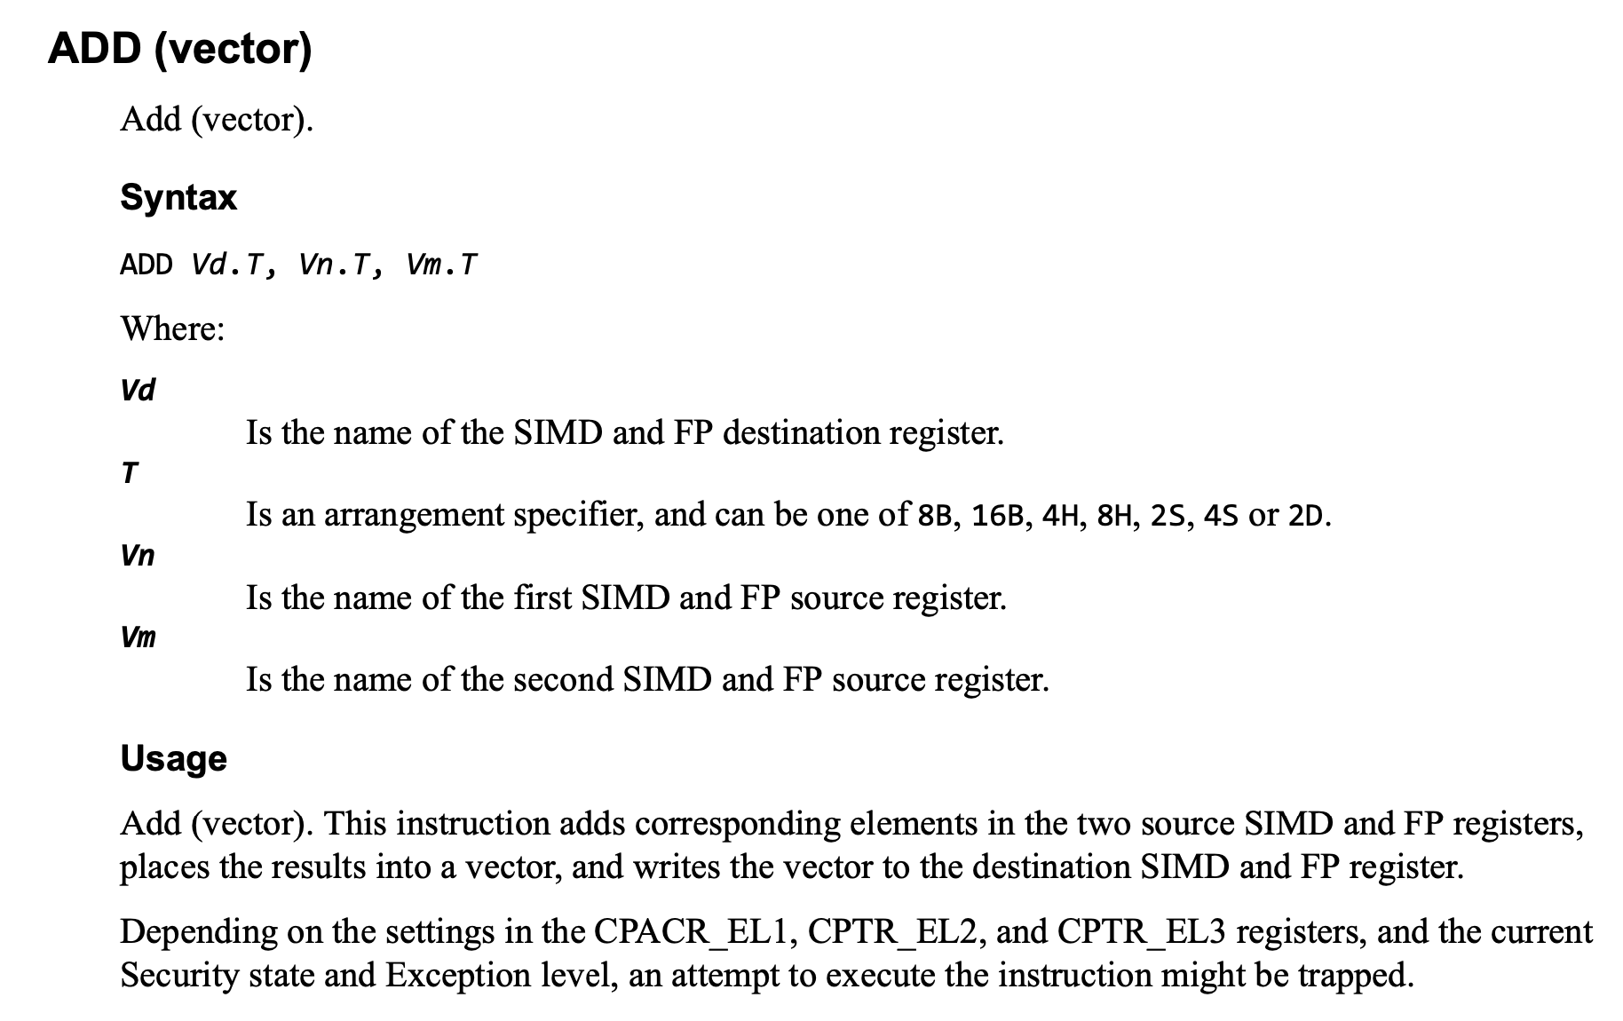
Arm Instruction Set Reference Guide

